Slide 1
Análisis de Tweets en Relación con Variables Meteorológicas
Grupo L: Raúl Andrino, Matías Mussini, Antonio Reviejo

Slide 2

ÍNDICE
Recogida de Datos
Preparación y Estudio de los Datos
Hipótesis
Minería de datos
Extracción de Conocimiento

Slide 3
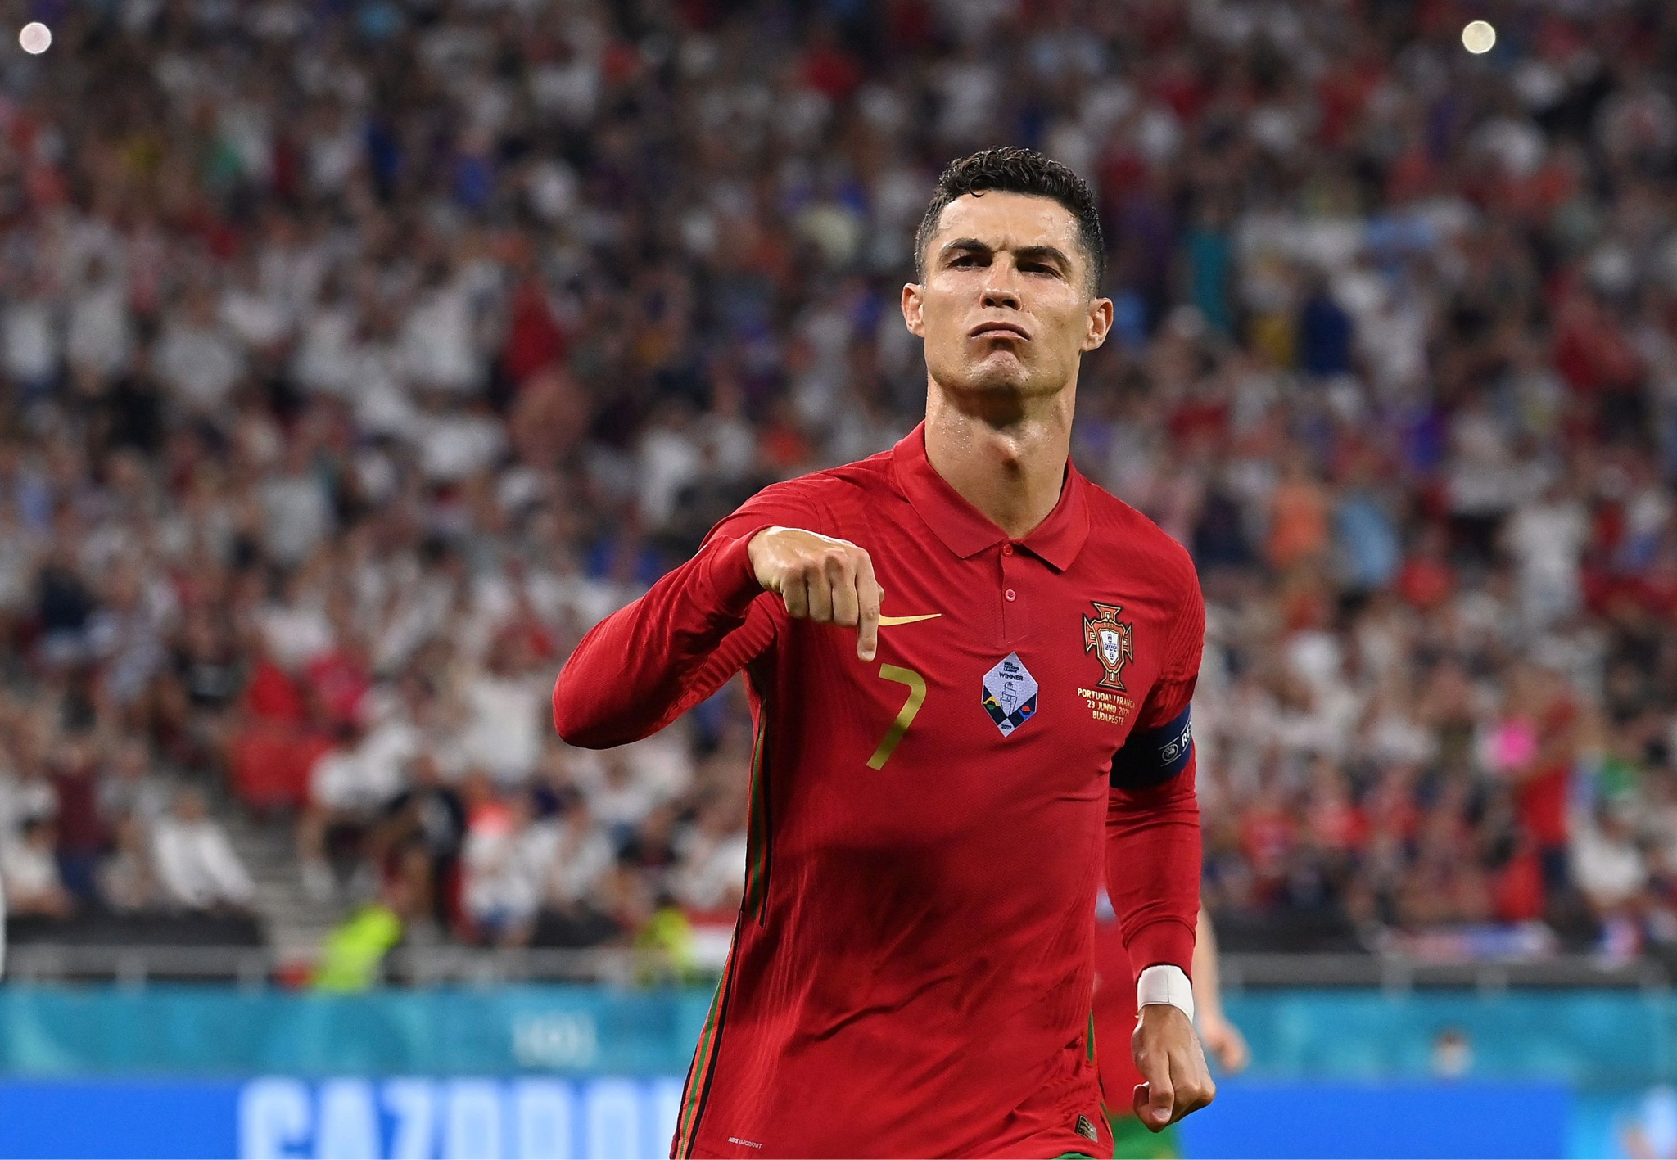


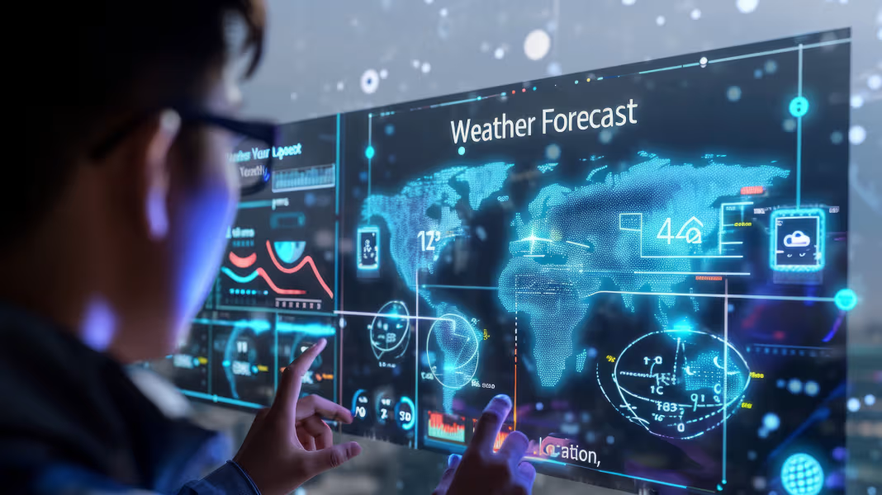
Recogida de Datos
Dataset 1
Dataset 2
780.000 Tweets
2 meses 20 días
1 dato por hora

Slide 4
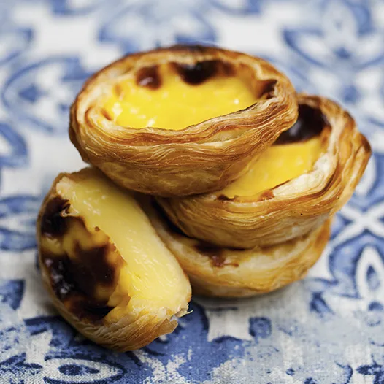
Preparación y estudio de los datos
Eliminación de filas duplicadas
Manejo de valores nulos
Conversión de tipos de datos
Agrupación de datos
Selección de columnas relevantes
['datetime', 'temp', 'precip', 'preciptype', 'conditions', 'tweet_texts', 'sentiments', 'icon', 'number_tweets', 'hour']

Slide 5

Hipótesis
Los días de temperaturas más extremas se publican más tweets que en días de clima moderado.
En días lluviosos o nublados, la cantidad de tweets con sentimiento negativo es mayor que en días soleados.
La lluvia y las bajas temperaturas están asociadas con un aumento en el número total de tweets.
El clima soleado está asociado con un aumento en los tweets con sentimiento positivo.
Los cambios climáticos bruscos (por ejemplo, de un día soleado a lluvioso) aumentan la variabilidad en los sentimientos expresados en los tweets.

Slide 6

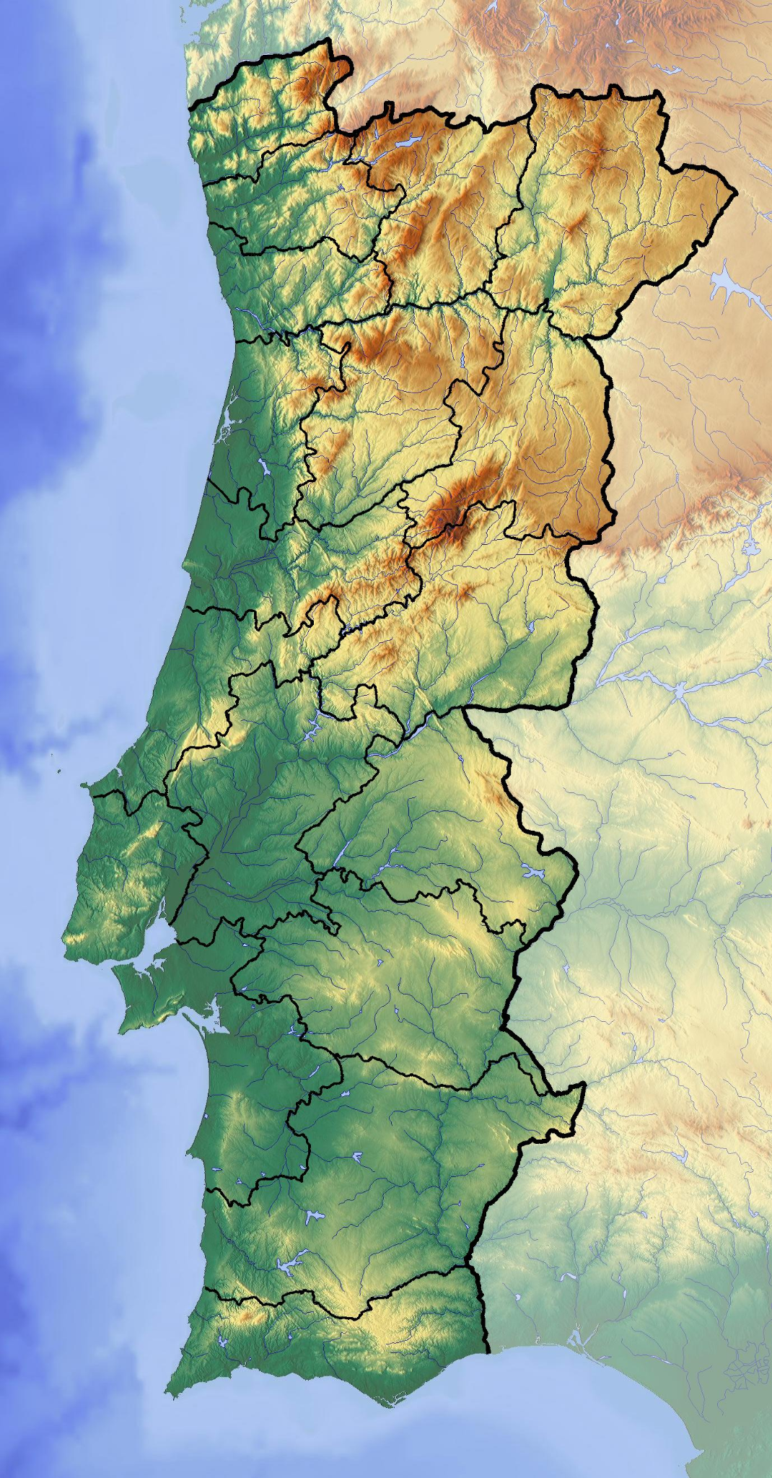
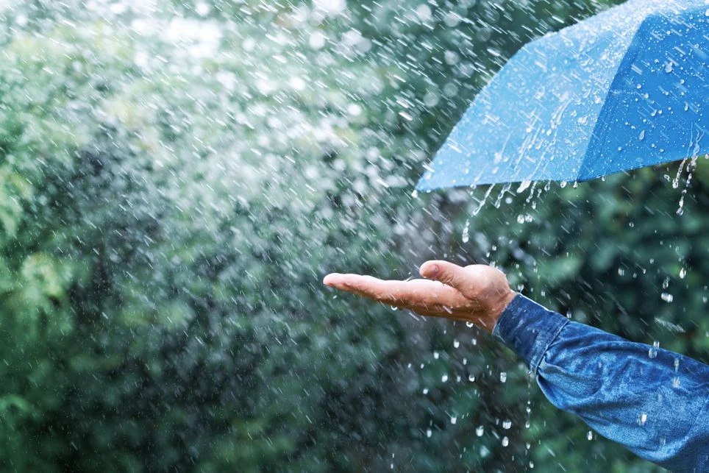
¿Por qué estos datos?
Desafíos
Variabilidad
Periodicidad y Temporalidad
Geolocalización
Riqueza en Datos Textuales
Datos Faltantes
Ruido en los Tweets
Sesgo de Localización
Balanceo de Clases
Datos muy Homogéneos
Correlación no implica Causalidad

Slide 7

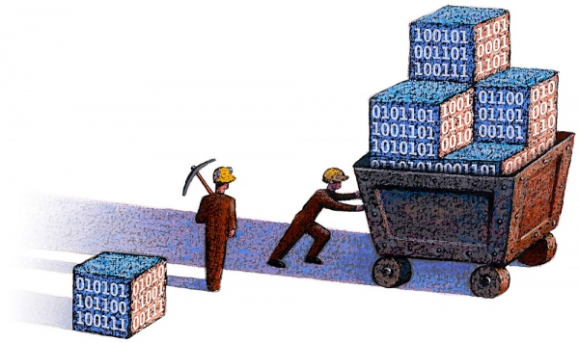
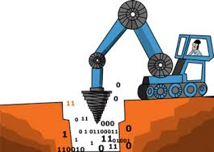

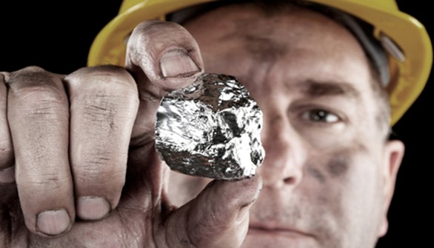
MINERÍA DE DATOS

Slide 8
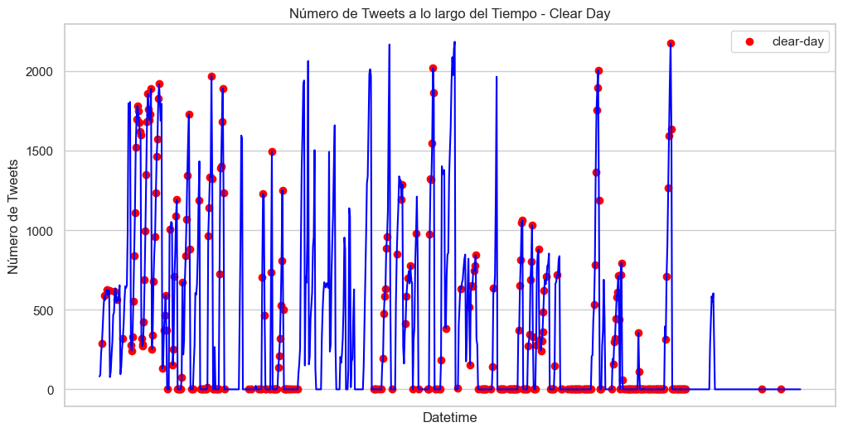
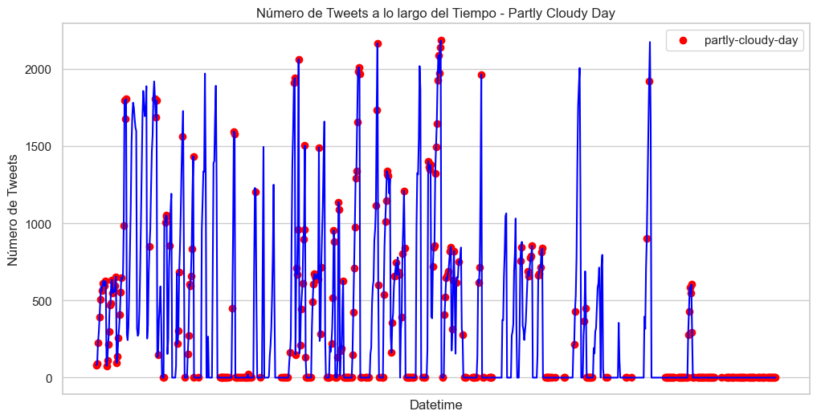
Día
Análisis de la condición meteorológica y el número de tweets en función del día y la noche
Durante el día los mayores picos pertenecen a cielo despejado.

Slide 9
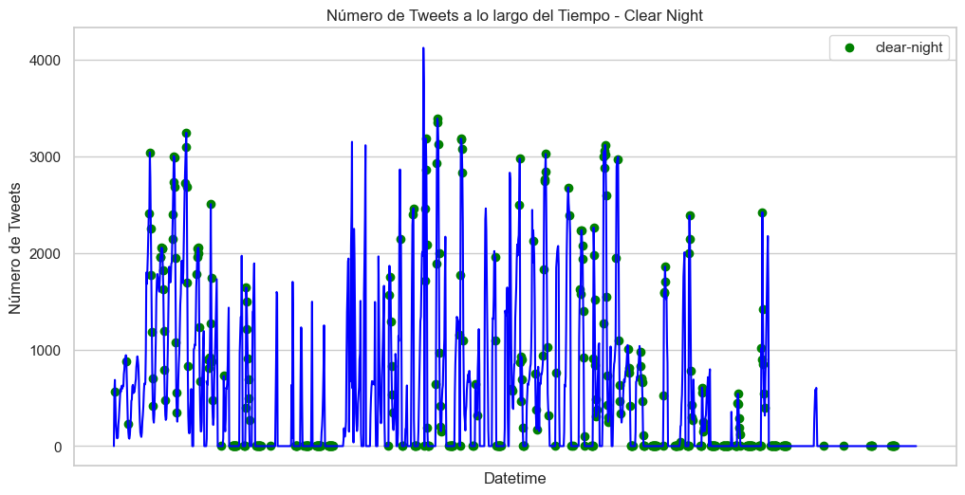
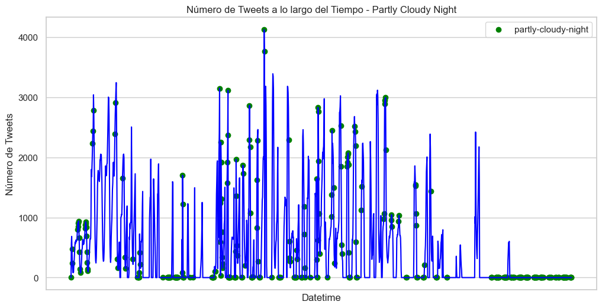
Análisis de la condición meteorológica y el número de tweets en función del día y la noche
Noche
Durante la noche, las horas con mayor número de tweets pertenecen a un cielo nublado.

Slide 10
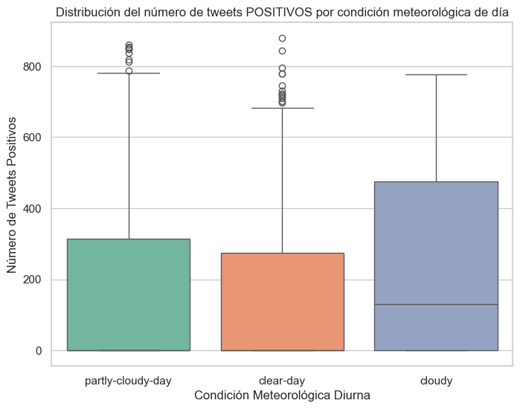
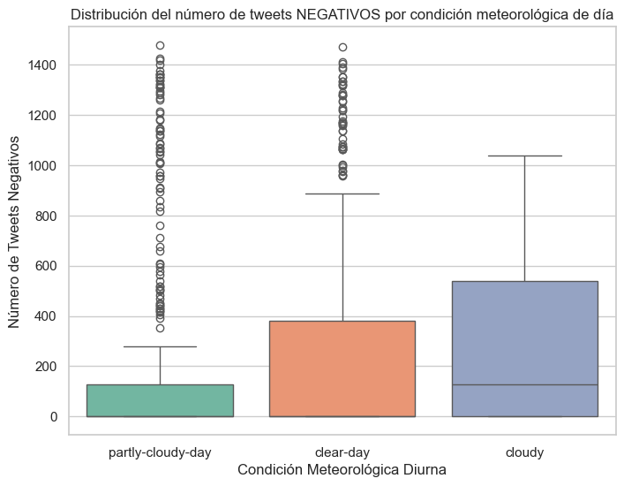
Análisis de Varianza (ANOVA)
Tweets Día
Valor p del ANOVA: 0.09222475952389282
Valor p del ANOVA: 0.21878354371141961

Slide 11
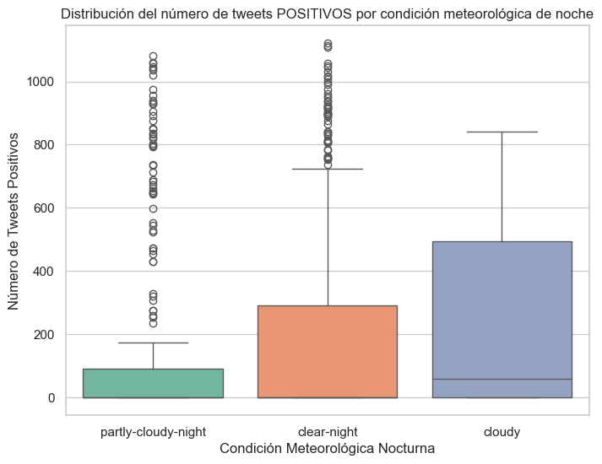
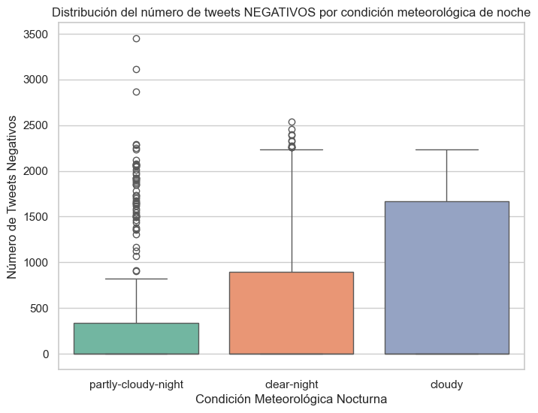
Análisis de Varianza (ANOVA)
Tweets Noche
Valor p del ANOVA: 0.04359749121404158
Valor p del ANOVA: 0.017766991798431123

Slide 12
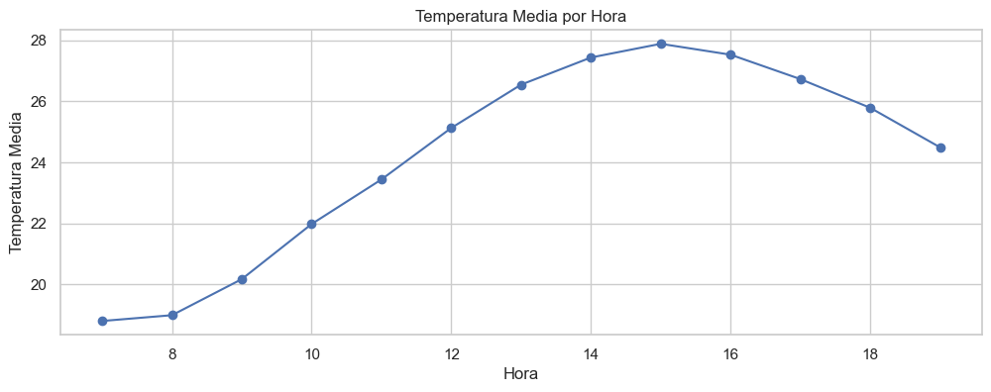
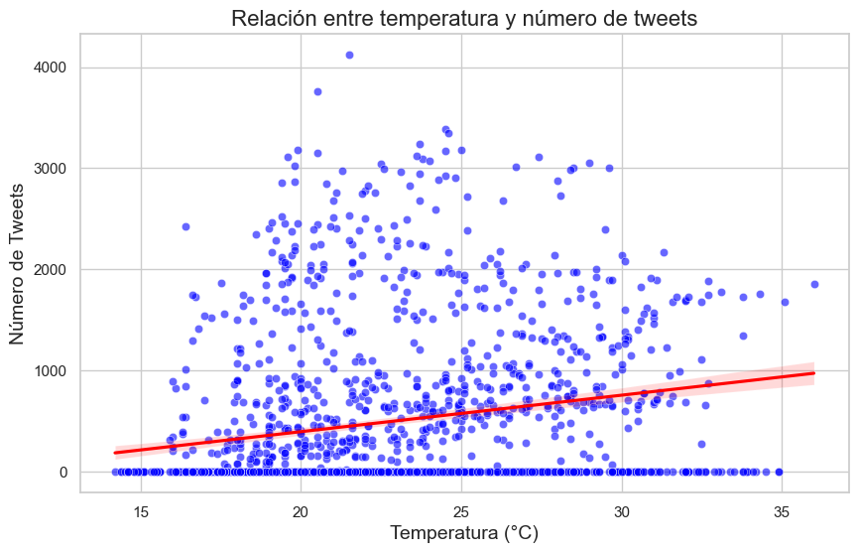
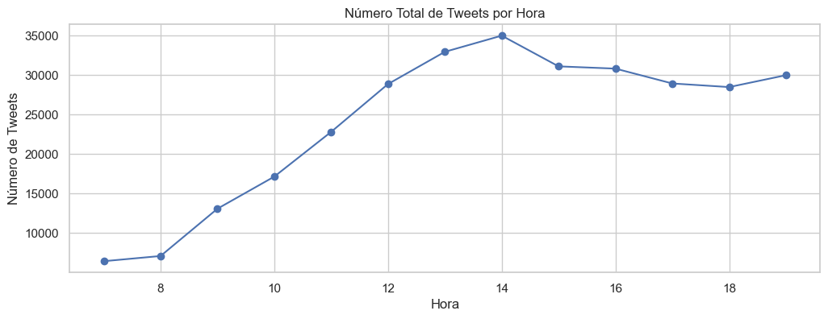
Análisis de correlación de variables (Temperatura y Número de Tweets)
Correlación de Pearson: 0.21
Correlación de Spearman: 0.26

Slide 13
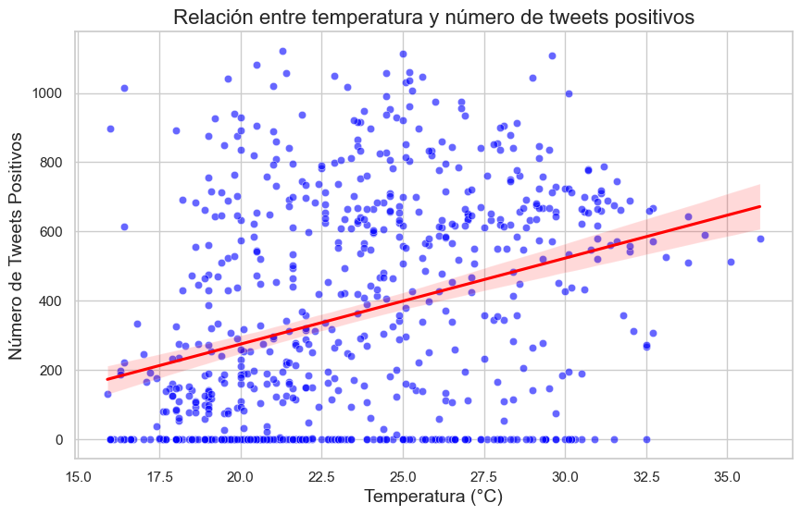
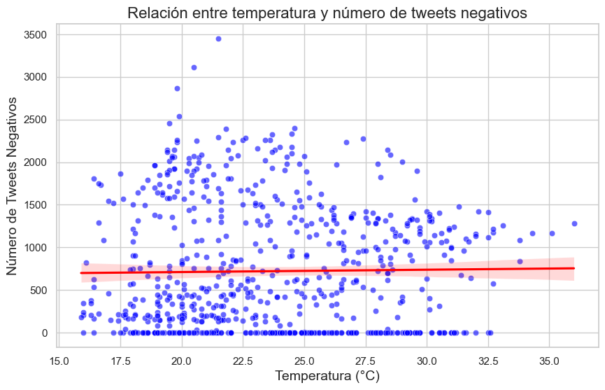
Análisis de correlación de variables (Temperatura y Número de Tweets)
Correlación de Pearson: 0.32
Correlación de Spearman: 0.33
Correlación de Pearson: 0.02
Correlación de Spearman: 0.01

Slide 14
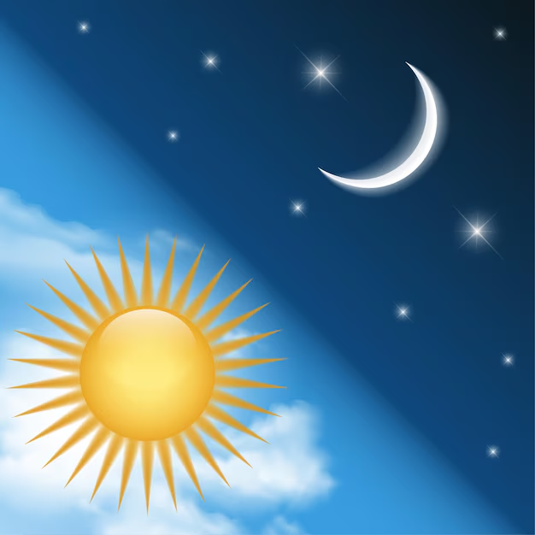
Análisis de topics en día y noche con LDA
Noche
Topic 0: vou, ter, queria, pra, amor, vida, quero, ver, boa, dormir
Topic 1: pra, queria, nao, tanto, vai, amo, vou, fazer, aqui, mano
Topic 2: voc, agora, bem, pra, sim, triste, hoje, nada, assim, tudo
Perplexity y Log Likelihood bajo → temas específicos, menos incertidumbre en predicciones
Día
Topic 0: pra, dia, bom, ter, vou, bem, vai, tudo, ver, aún
Topic 1: sei, pra, queria, hacer, tanto, quedar, casa, nada, voy, buena
Topic 2: quiero, est, voc, gente, vida, vel, rio, mejor, hace, todos
Perplexity y Log Likelihood alto → temas generales y comunes

Slide 15
Modelo dinámico de tópicos por mes
Coherencia
u_mass:
Mes 0: -0.0255
Mes 1: -0.0170
Mes 2: -0.0132
c_v:
Mes 0: 0.2654
Mes 1: 0.2605
Mes 2: 0.2561
Mes 1 Tópico 0: voc, pra, agora, algum, queria Tópico 1: pra, dia, vou, bom, bem Tópico 2: queria, pra, amo, triste, vou
Mes 2 Tópico 0: pra, queria, triste, dia, vou Tópico 1: pra, dia, vou, voc, bem Tópico 2: queria, pra, amo, triste, vou
Mes 3 Tópico 0: pra, dia, queria, triste, ter Tópico 1: pra, dia, voc, bom, vou Tópico 2: pra, queria, triste, amo, vou

Slide 16
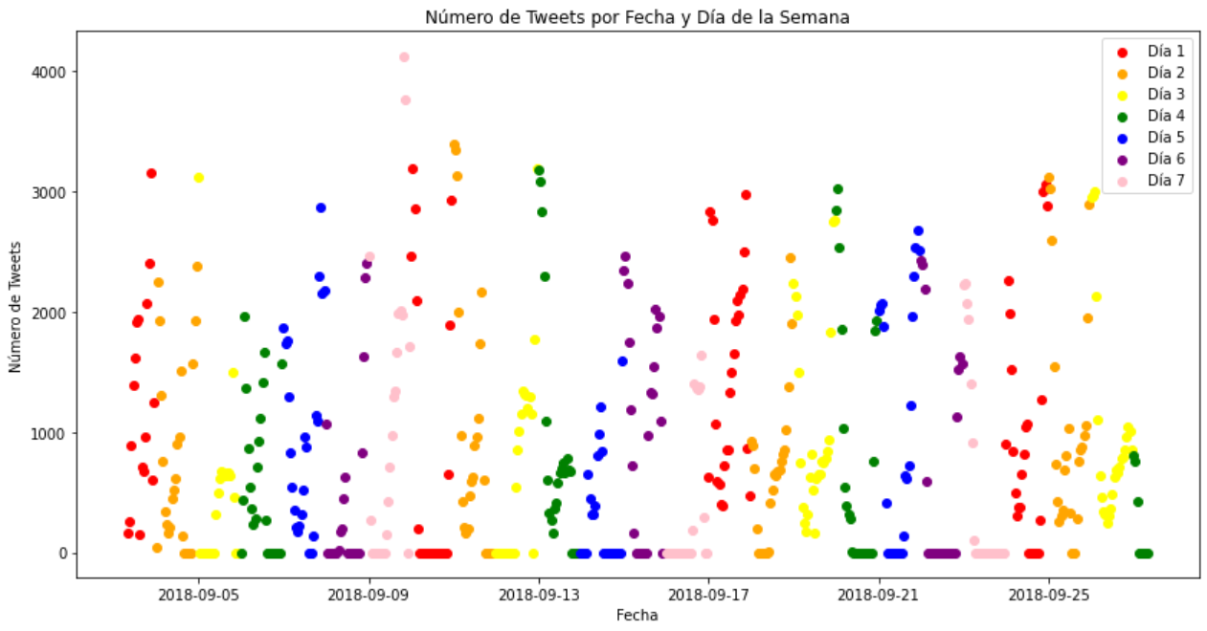
Series temporales con variables exógenas
Para la variable del día y la noche p valor de 0.530.
Para día de la semana p valor de 0.000.

Slide 17

Extracción de Conocimiento
Mayor Actividad Nocturna:
Se observa un mayor número de tweets durante la noche.
Efecto del Clima en Tweets:
De noche, cuando el cielo está nublado, se publican más tweets que cuando está soleado.
Durante el día, el estado del cielo no influye significativamente.
Relación entre Temperatura y Sentimiento:
No hay correlación concluyente entre temperatura y cantidad de tweets.
Se observa una correlación moderada entre temperatura y tweets positivos.
Temáticas de los Tweets:
Por la noche destacan temas como amor y reflexión; durante el día predominan temas generales.
No hay evolución en los temas analizados durante los tres meses de datos.
Patrones Semanales:
El día de la semana influye significativamente en la actividad de tweets, con patrones distintos entre días laborables y fines de semana.
Resultados No Concluyentes:
Los análisis no implican causalidad y deben ser interpretados con cautela.

